Slide 1
乒乓遊戲
電子4A| 0552010|陳映吾 電子4A| 0552023|戴辰翰 電子4A| 0552033|陳延俊 電子4A| 0552057|許元碩

Slide 2
專案目標
自動打乒乓。
要贏。
速度20以下要接到球。
平板移動方式簡潔。

Slide 3
工作環境
Window 7
Python 3.7
記憶體 : 8G
CPU : Intel® Core™ i5-4570 處理器

Slide 4
限制需求
用B504電腦也能過

Slide 5
使用參數
球的位置(x,y)
平板的位置(plant_x,plant_y)
球的位移量(vx)
場景大小(200,500)
球的預測落點(ball_x,ball_y)
平板動作(左,右,不動)

Slide 6
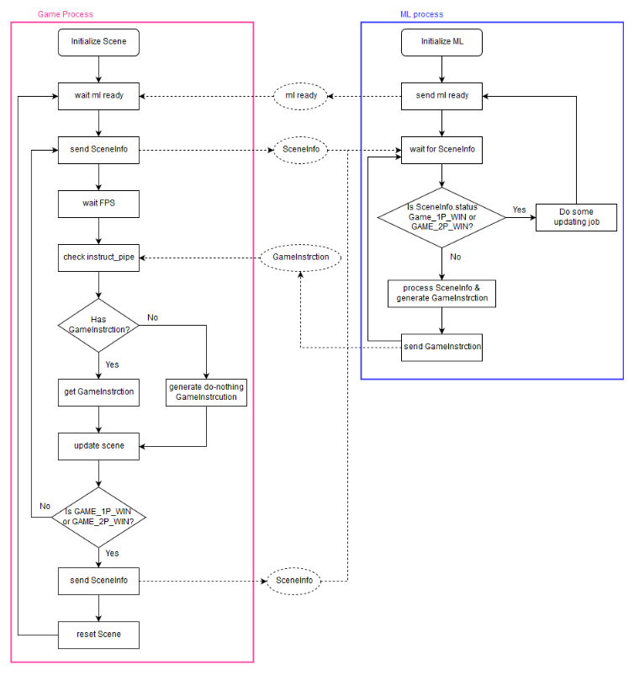
分析----遊戲流程圖

Slide 7
分析----BreakDown
乒乓球遊戲
分析遊戲
修正程式
比賽
撰寫Rule Based 程式
產生遊戲數據
KNN訓練
測試分析結果
修改並重新訓練
刻出函式庫
撰寫訓練程式
訓練

Slide 8
分析----已知資料
1p
1p 高度 80
2p 高度 420
初速 7
每20禎速度+1
2p

Slide 9
分析----預測落點
1p
340
由於速度一快，下降時在判斷落點已經來不及了，所以我決定上升時就做落點預測
1p‘ 高度 760 可以預測到落點X值
2p
340
1p’

Slide 10
分析----預測落點飄移
預測球移動7次，實際移動大於7次導致落點飄移

Slide 11
分析----穿膜問題
30
當球速超過紅色路徑長度時會穿模
解決方法 : 當平板都用中心點接的話，紅色路徑長度為28點多。如果平板稍微偏移，黑色路徑最大長度為42點多。

Slide 12
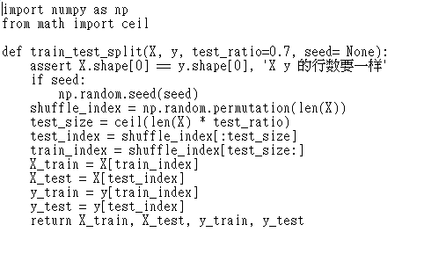
手寫sklearn的train_test_split函數

Slide 13
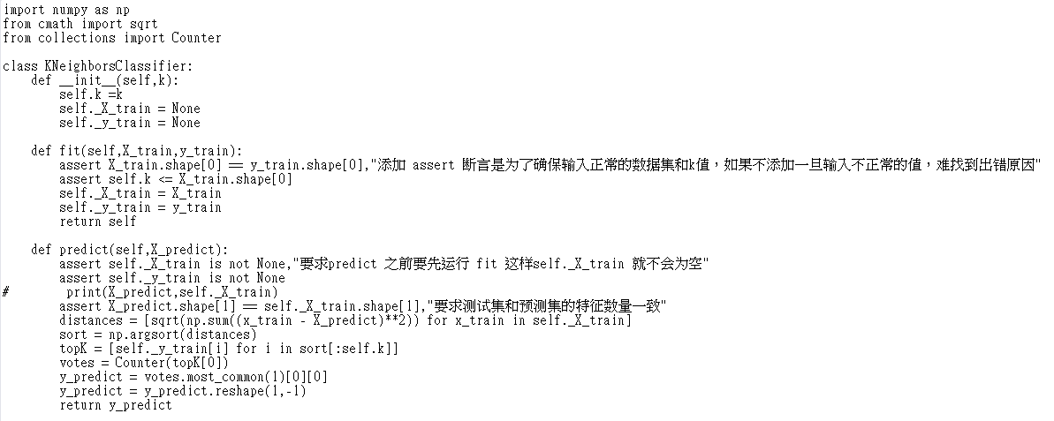
手寫sklearn的KNN封装算法

Slide 14
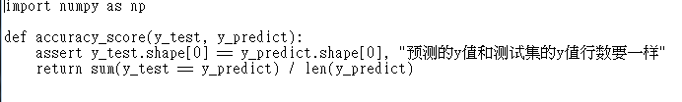
手寫sklearn的accuracy_score函数

Slide 15
開發流程圖
開始
寫出
rule base
測試及
改善
輸出結果
訓練
KNN
與rule base對打
勝利
結束

Slide 16
Pickle 檔訓練
我們的rule base 是誰發球誰贏，所以假設要訓練1p那1p發球或是2p發球都要贏。(預設兩邊板子為中心點接球)
1.更改接球位置
2.隨機發球
3.對方接球位置

Slide 17
訓練的1p 2p 互打
因為主程式有問題不符合物理原則，我兩邊訓練出來都瘋狂使用角角攻擊對方，導致很快就分出勝負。

Slide 18
結論
不正常
由於我們寫的rule base沒有考慮到原地反彈的情況，所以當對手打到角角時，我們的預測落點計算錯誤。
如果大家都訓的很好沒有打角問題，那麼我們可以打到30左右。
原因就在於對手沒訓好導致我們無法發揮，或是主程式有問題不符合物理原則。
正常

